Slide 1
ПРОЕКТ МИНИСТЕРСТВА ФИНАНСОВ РОССИЙСКОЙ ФЕДЕРАЦИИ И ВСЕМИРНОГО БАНКА «СОДЕЙСТВИЕ ПОВЫШЕНИЮ УРОВНЯ ФИНАНСОВОЙ ГРАМОТНОСТИ И РАЗВИТИЮ ФИНАНСОВОГО ОБРАЗОВАНИЯ В РОССИЙСКОЙ ФЕДЕРАЦИИ» ______________________________________________________________ Доклад «О состоянии защиты прав потребителей в финансовой сфере в 2014 году»
ФЕДЕРАЛЬНАЯ СЛУЖБА ПО НАДЗОРУ В СФЕРЕ ЗАЩИТЫ ПРАВ ПОТРЕБИТЕЛЕЙ И БЛАГОПОЛУЧИЯ ЧЕЛОВЕКА
О. В. Прусаков
Начальник Управления защиты прав потребителей Роспотребнадзора
Москва, 26 июня 2015 года

Slide 2
Правовая основа осуществления федерального государственного надзора в области защиты прав потребителей
Статья 40. Федеральный государственный надзор в области защиты прав потребителей
1. Федеральный государственный надзор в области защиты прав потребителей осуществляется уполномоченным федеральным органом исполнительной власти в порядке, установленном правительством Российской Федерации.
2. Федеральный государственный надзор в области защиты прав потребителей включает в себя:
1) организацию и проведение проверок соблюдения изготовителями (исполнителями, продавцами, уполномоченными организациями или уполномоченными индивидуальными предпринимателями, импортерами) требований, установленных международными договорами Российской Федерации, настоящим Законом, другими федеральными законами и иными нормативными правовыми актами Российской Федерации, регулирующими отношения в области защиты прав потребителей (далее - обязательные требования), предписаний должностных лиц органа государственного надзора);
2) организацию и проведение проверок соответствия товаров (работ, услуг) обязательным требованиям, обеспечивающим безопасность товаров (работ, услуг) для жизни и здоровья потребителей, окружающей среды, предупреждение действий, вводящих потребителей в заблуждение, и предотвращение причинения вреда имуществу потребителей, установленным в соответствии с международными договорами Российской Федерации, федеральными законами и иными нормативными правовыми актами Российской Федерации.

Slide 3
Правовая основа осуществления федерального государственного надзора в области защиты прав потребителей
Статья 9. В случаях, когда одной из сторон в обязательстве является гражданин, использующий, приобретающий, заказывающий либо имеющий намерение приобрести или заказать товары (работы, услуги) для личных бытовых нужд, такой гражданин пользуется правами стороны в обязательстве в соответствии с Гражданским кодексом Российской Федерации, а также правами, предоставленными потребителю Законом Российской Федерации «О защите прав потребителей» и изданными в соответствии с ним иными правовыми актами»
(Федеральный закон от 26.01.1996 № 15-ФЗ «О введении в действие части второй Гражданского кодекса Российской Федерации»)
Статья 1. Правовое регулирование отношений в области защиты прав потребителей
1. Отношения в области защиты прав потребителей регулируются Гражданским кодексом Российской Федерации, настоящим Законом, другими федеральными законами и принимаемыми в соответствии с ними иными нормативными правовыми актами Российской Федерации
(Закон Российской Федерации от 07.02.1992 № 2300-1 «О защите прав потребителей»)

Slide 4
Организационная структура Роспотребнадзора в части реализации функции защиты прав потребителей на рынке финансовых услуг
* В Республике Крым и городе федерального значения Севастополе функционирует межрегиональное Управление Роспотребнадзора

Slide 5
Соглашение о взаимодействии между Центральным банком Российской Федерации и Федеральной службой по надзору в сфере защиты прав потребителей и благополучия человека от 10 декабря 2014 года
Реализуя свои полномочия в установленной сфере деятельности, Роспотребнадзор и Банк России дополняют друг друга и обеспечивают эффективную правовую защиту граждан-потребителей финансовых услуг. Следует подчеркнуть, что при создании единого мегарегулятора на финансовых рынках в лице Банка России не произошло перераспределения полномочий в сфере защиты прав потребителей финансовых услуг.
В соответствии с Соглашением взаимодействие сторон осуществляется путем формирования совместных правовых позиций по соответствующим обращениям, заявлениям, жалобам потребителей финансовых услуг на нарушение их прав и законных интересов.
Взаимодействие сторон, их территориальных органов (учреждений) и структурных подразделений реализуется в форме проведения совместных мероприятий, заседаний совместных рабочих групп, обмена информацией, сверки статистических данных и в других формах.
При наличии в обращениях, заявлениях, жалобах потребителей финансовых услуг признаков нарушения Закона Российской Федерации от 07.02.1992 № 2300-1 «О защите прав потребителей», такие обращения, заявления, жалобы рассматриваются Роспотребнадзором в пределах установленной компетенции.
При наличии в обращениях, заявлениях, жалобах признаков нарушения федеральных законов, надзор и контроль за соблюдением которых осуществляет Банк России, такие обращения, заявления, жалобы рассматриваются Банком России в пределах установленной компетенции.

Slide 6
Сравнение деятельности Банка России и Роспотребнадзора в сфере защиты прав потребителей финансовых услуг
Обращения потребителей по видам финансовых услуг (тыс. ед.)
Банк России
(около 70 тыс. обращений)
Роспотребнадзор
(около 29 тыс. обращений)

Slide 7
ПРОЕКТ «СОДЕЙСТВИЕ ПОВЫШЕНИЮ УРОВНЯ ФИНАНСОВОЙ ГРАМОТНОСТИ НАСЕЛЕНИЯ И РАЗВИТИЮ ФИНАНСОВОГО ОБРАЗОВАНИЯ В РОССИЙСКОЙ ФЕДЕРАЦИИ»
Финансовая грамотность - это возможность принимать обоснованные решения относительно управления
собственными финансовыми средствами.
Финансовое образование – это процесс, благодаря которому потребители финансовых услуг получают возможность повысить общее представление и уровень знаний о финансовых продуктах, а также сформировать навыки управления личными финансами, укрепить уверенность в своих силах, научиться оценивать риски и свои возможности, делать обоснованный выбор.

Slide 8
Участие Роспотребнадзора в реализации Проекта «Содействие повышению уровня
финансовой грамотности населения и развитию финансового образования в Российской Федерации»
Общие цели Проекта:
повысить уровень финансовой грамотности граждан РФ
заложить основы повышения степени защиты потребителей финансовых услуг
В долгосрочном периоде достижение этих целей приведет к:
более ответственному поведению потребителей на рынке финансовых услуг
более эффективной защите их прав как потребителей финансовых услуг
укреплению российского финансового сектора в целом
повышению уровня доверия потребителей к финансовым институтам
Компонент 4 Проекта: Совершенствование защиты прав потребителей финансовых услуг
Notes:
8

Slide 9
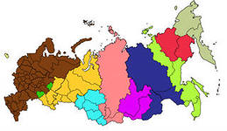
ПРОЕКТ «СОДЕЙСТВИЕ ПОВЫШЕНИЮ УРОВНЯ ФИНАНСОВОЙ ГРАМОТНОСТИ НАСЕЛЕНИЯ И РАЗВИТИЮ ФИНАНСОВОГО ОБРАЗОВАНИЯ В РОССИЙСКОЙ ФЕДЕРАЦИИ»
ПИЛОТНЫЕ РЕГИОНЫ ПРОЕКТА:
ТВЕРСКАЯ ОБЛАСТЬ, ВОЛГОГРАДСКАЯ ОБЛАСТЬ, КАЛИНИНГРАДСКАЯ ОБЛАСТЬ
ПИЛОТНЫЕ РЕГИОНЫ НОВОГО ЭТАПА ПРОЕКТА:
КРАСНОДАРСКИЙ КРАЙ;
АРХАНГЕЛЬСКАЯ ОБЛАСТЬ;
ТОМСКАЯ ОБЛАСТЬ;
РЕСПУБЛИКА ТАТАРСТАН;
СТАВРОПОЛЬСКИЙ КРАЙ;
САРАТОВСКАЯ ОБЛАСТЬ;
АЛТАЙСКИЙ КРАЙ;
Г. МОСКВА

Slide 10
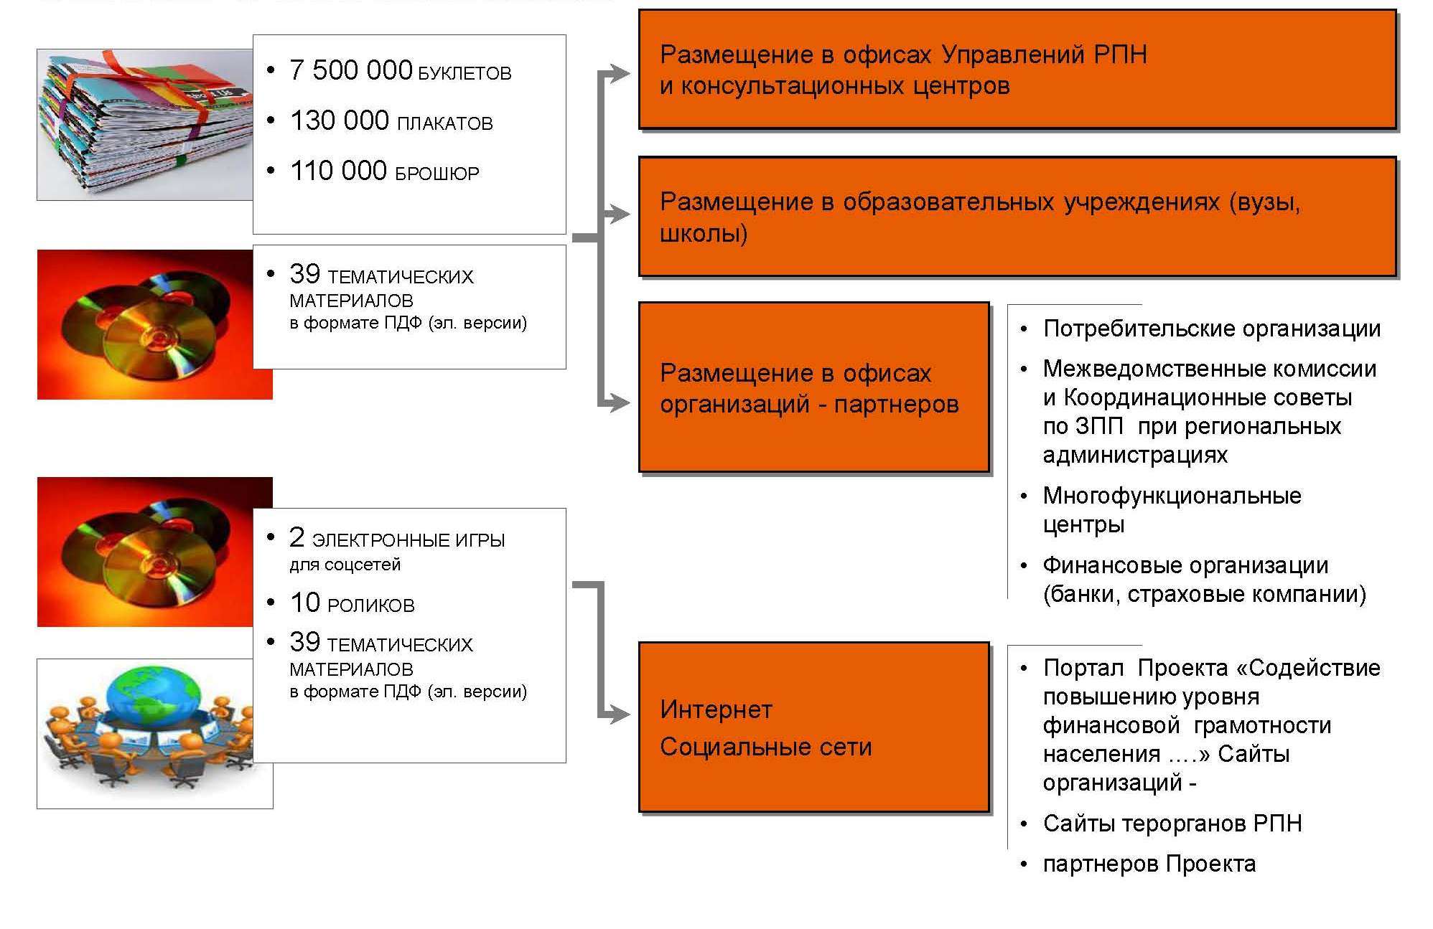
ПРОЕКТ «СОДЕЙСТВИЕ ПОВЫШЕНИЮ УРОВНЯ ФИНАНСОВОЙ ГРАМОТНОСТИ НАСЕЛЕНИЯ И РАЗВИТИЮ ФИНАНСОВОГО ОБРАЗОВАНИЯ В РОССИЙСКОЙ ФЕДЕРАЦИИ» - РЕЗУЛЬТАТЫ

Slide 11
ПРОЕКТ «СОДЕЙСТВИЕ ПОВЫШЕНИЮ УРОВНЯ ФИНАНСОВОЙ ГРАМОТНОСТИ НАСЕЛЕНИЯ И РАЗВИТИЮ ФИНАНСОВОГО ОБРАЗОВАНИЯ В РОССИЙСКОЙ ФЕДЕРАЦИИ»
СОДЕРЖАНИЕ ИНФОРМАЦИОННЫХ ПРОДУКТОВ:
ИНФОРМАЦИЯ, НЕОБХОДИМАЯ ПОТРЕБИТЕЛЯМ РОЗНИЧНЫХ ФИНАНСОВЫХ УСЛУГ О ПРАВЕ ПОТРЕБИТЕЛЯ НА:
полное раскрытие финансовым институтом информации об условиях предоставления финансовых услуг до заключения договора,
получение правдивой, понятной информации о финансовых услугах, а также разъяснений от финансовых институтов о непонятных потребителю условиях приобретения финансовых услуг, порядок защиты своих потребительских прав в случае их приобретения.
СВЕДЕНИЯ О БАЗОВЫХ ХАРАКТЕРИСТИКАХ ФИНАНСОВЫХ ПРОДУКТОВ:
1. Взрослые (студенты и работающие):
кредитная карта, дебетовая / «зарплатная» карта, текущий счет и банковские депозиты,
потребительский кредит, автокредит, ипотечный кредит,
добровольные пенсионные накопления и добровольное пенсионное страхование, автострахование,
микрофинансирование, кредитные кооперативы.
2. Пенсионеры:
кредитная карта, текущий счет и банковские депозиты,
потребительский кредит.
3. Школьники:
банки и кредиты, банковская карта, страхование
РАЗЪЯСНЕНИЯ ТИПИЧНЫХ ВОПРОСОВ.
ОПИСАНИЕ РАСПРОСТРАНЕННЫХ СЦЕНАРИЕВ
НАРУШЕНИЙ ПРАВ ПОТРЕБИТЕЛЕЙ.

Slide 12
ВЗАИМОДЕЙСТВИЕ РОСПОТРЕБНАДЗОРА И ФБК В РАМКАХ РАБОТ ПО ИНСТИТУЦИОНАЛЬНОМУ УКРЕПЛЕНИЮ РОСПОТРЕБНАДЗОРА
Под руководством Роспотребнадзора консультанты ФБК выполнили в рамках Проекта комплекс работ, включая
работы в соответствии с Техническим заданием (проведение диагностики, исследование зарубежного опыта, подготовка комплекса рекомендаций по улучшению организации управления, разработка Концепции информационной системы и др.);
работы по предложению Роспотребнадзора (в частности, подготовка Доклада для Консультативного совета защиты прав потребителей государств-участников СНГ);
работы в инициативном порядке (проведено три дистанционных исследования состояния защиты прав потребителей финансовых услуг в регионах – ответило 86% в 2012, 94% в 2013 и 82% в 2014)
Текущая поддержка Роспотребнадзора
Подготовка ежегодных докладов и проведение конференций
Практическая поддержка Роспотребнадзора и консультационных центров
Разработка и апробация системы показателей оценки
Практическая поддержка консультационных центров
Разработка и апробация стандартов потребительского консультирования

Slide 13
СОВЕРШЕНСТВОВАНИЕ ПРАКТИКИ ПОДГОТОВКИ ЕЖЕГОДНЫХ ДОКЛАДОВ РОСПОТРЕБНАДЗОРА «О ЗАЩИТЕ ПРАВ ПОТРЕБИТЕЛЕЙ В ФИНАНСОВОЙ СФЕРЕ»
Доклад Роспотребнадзора «О защите прав потребителей в финансовой сфере в 2014 году» подготовлен с учетом сильных и «слабых» сторон докладов за 2012 и 2013 годы
Введены новые подразделы:
оценка нового закона, связанного с банкротством физических лиц,
практика повышения финансовой грамотности в странах СНГ,
лучшая практика работы с потребителями в российских регионах,
реализованы подходы к разработке стандартов консультирования и оценке деятельности консультационных центров,
улучшен дизайн издания и др.

Slide 14
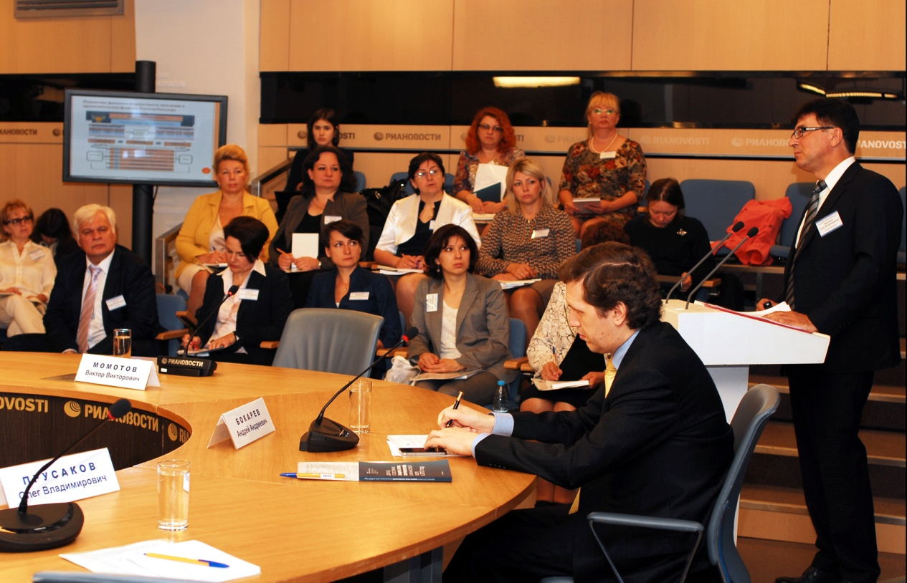
СОВЕРШЕНСТВОВАНИЕ ПРАКТИКИ ПРОВЕДЕНИЯ КОНФЕРЕНЦИЙ ПО ПРЕЗЕНТАЦИИ И ОБСУЖДЕНИЮ ДОКЛАДОВ РОСПОТРЕБНАДЗОРА
26 июня 2015 года в Москве проводится конференция по презентации и обсуждению публичного доклада Роспотребнадзора «О состоянии защиты прав потребителей в финансовой сфере в 2014 году»
Конференция проходит на площадке информационного агентства «Россия сегодня» с учетом опыта проведения аналогичных конференций в 2013 и 2014 году

Slide 15
УЛУЧШЕНИЕ ПРАВОВОГО РЕГУЛИРОВАНИЯ ЗАЩИТЫ ПРАВ ПОТРЕБИТЕЛЕЙ ФИНАНСОВЫХ УСЛУГ
Наряду с правовым закреплением регулирования финансовых услуг, появившихся в большом количестве в более ранние периоды, появилась необходимость изменения нормативного правового обеспечения под влиянием быстроизменяющихся условий функционирования различных секторов финансового рынка.
Ключевые изменения в 2014 году:
принятие законодательного акта, вносящего изменения в Федеральный закон «О несостоятельности (банкротстве)» в части определения процедуры банкротства гражданина-должника (вступает в силу с 1 октября 2015 года);
вступление в силу 1 июля 2014 года Федерального закона «О потребительском кредите (займе)»;
изменения в страховой и банковской нормативной базе.

Slide 16
«О потребительском кредите (займе)» вступил в силу 1 июля 2014 года
Регулирует отношения в сфере потребительского кредитования
Определены - состав и порядок предоставления информации при заключении договора потребительского кредита (займа), требования к нему и сопутствующим договорам, к кредиторам и заёмщикам, а также права и обязанности сторон по договору, меры по защите прав и законных интересов потребителей и кредиторов и ответственность за их нарушение, меры государственного контроля и надзора при потребительском кредитовании.
Регулируется порядок расчёта полной стоимости потребительского кредита (займа), а также устанавливается, что ПСК не может превышать рассчитанное Банком России среднерыночное значение ПСК соответствующей категории потребительского кредита (займа), применяемое в соответствующем календарном году, более чем на одну треть.
Устанавливается порядок взыскания просроченной задолженности во внесудебном порядке кредитором и (или) юридическим лицом, с которым кредитор заключил агентский договор на совершение действий, направленных на возврат задолженности. В частности,
определяются допустимые способы взаимодействия с должником или лицом, предоставившим обеспечение по договору, и интенсивность такого взаимодействия.
,

Slide 17
О внесении изменений в ФЗ «О несостоятельности (банкротстве)» и отдельные законодательные акты Российской Федерации в части регулирования реабилитационных процедур, применяемых в отношении гражданина-должника»
Вступает в силу 1 октября 2015 года
Введение в Российской Федерации института банкротства граждан. Порог долга, имеющий значение для возбуждения кредитором производства по делу о банкротстве гражданина, составляет 500 тыс. рублей, при этом сам гражданин вправе подать в суд заявление вне зависимости от суммы долга.
Особенности
Реструктуризация долгов гражданина, реализация имущества гражданина и мировое соглашение, предусмотренные при рассмотрении дел о банкротстве граждан.
Разграничение подведомственности рассмотрения дел о банкротстве граждан.
Исчерпывающий перечень требований, по которым может быть подано заявление о признании гражданина банкротом при отсутствии вступившего в силу решения суда, подтверждающего требование кредитора, и при отсутствии между кредитором и гражданином спора о праве, который подлежит разрешению в порядке искового производства.
Обязательное участие финансового управляющего в делах о банкротстве граждан.
Установление очередности удовлетворения требований кредиторов гражданина, признанного банкротом.
Возможность временного ограничения права на выезд из Российской Федерации гражданина, в отношении которого введена процедура банкротства.
Определение последствий признания гражданина банкротом .
Порядок рассмотрения дела о банкротстве гражданина в случае его смерти.
Административная и уголовная ответственность гражданина.
Порядок обращения взыскания в рамках исполнительного производства.

Slide 18
АКТИВИЗАЦИЯ УЧАСТИЯ РОСПОТРЕБНАДЗОРА В МЕЖДУНАРОДНОМ СОТРУДНИЧЕСТВЕ ПО ЗАЩИТЕ ПРАВ ПОТРЕБИТЕЛЕЙ ФИНАНСОВЫХ УСЛУГ
Роспотребнадзор укрепил свои позиции на международном уровне: принимал более активное участие в заседаниях международных организаций, посвященных указанным принципам, вносил свои предложения и рекомендации, а также выразил заинтересованность в процессе их обсуждения и принятия.

Slide 19
ИЗМЕНЕНИЯ МАКРОЭКОНОМИЧЕСКОЙ СИТУАЦИИ В 2014 ГОДУ И РИСКИ ПОТРЕБИТЕЛЕЙ ФИНАНСОВЫХ УСЛУГ
В 2014 году в силу внешних и внутренних причин наблюдалось ухудшение макроэкономических показателей развития экономики и социальной сферы России, которое обусловило свертывание развития финансового рынка и потребительской активности населения. Данная ситуация порождает существенные риски для потребителей финансовых услуг, которые необходимо учитывать в практической деятельности, связанной с защитой их прав и интересов.

Slide 20
Динамика количества рассмотренных Роспотребнадзором обращений граждан по защите прав потребителей финансовых услуг

Slide 21
Структура обращений потребителей по видам финансовых услуг, рассмотренных Роспотребнадзором в 2014 году

Slide 22
Динамика основных показателей контрольной деятельности Роспотребнадзора
Показатель | 2010 | 2011 | 2012 | 2013 | 2014
Проведено мероприятий по контролю | 876 | 1390 | 1785 | 1807 | 1606
из них плановых | 321 | 333 | 515 | 601 | 365
Количество административных расследований | 658 | 804 | 880 | 721 | 672
Составлено протоколов об административном правонарушении | 950 | 1550 | 1644 | 2063 | 2199
из них по результатам административных расследований | 421 | 690 | 707 | 589 | 539
Вынесено постановлений о привлечении к административной ответственности | 720 | 1092 | 1353 | 1595 | 1853
Дано заключений (участие в судах в целях заключения по делу) | 1412 | 4698 | 3407 | 2327 | 2432
из них удовлетворены требования потребителей | 865 | 3255 | 2090 | 1643 | 2044

Slide 23
Структура проверок организаций финансового сектора по видам финансовых услуг, проведенных Роспотребнадзором в 2014 году

Slide 24
Динамика количества проверок Роспотребнадзора и выявленных нарушений в страховых и микрофинансовых организациях, а также платежных агентов за 2013 – 2014 годы

Slide 25
Структура заключений в судах по делам о защите прав потребителей в разрезе видов финансовой деятельности

Slide 26
Динамика количества заключений по делу, подготовленных Роспотребнадзором, в том числе динамика количества и доли удовлетворенных судом требований потребителей за период с 2011 года по 2014 год

Slide 27
Динамика показателей Роспотребнадзора в части подачи исков в суд за 2012 – 2014 годы

Slide 28
Улучшение консультирования и информирования в консультационных центрах для потребителей в 2014 году
Общее количество предоставленных в 2014 году финансовых консультаций (14 205 ед.) по сравнению с 2013 годом -
на 44,6%
Доля финансовых консультаций в общем объеме предоставленных консультаций составила 4,5%, что, по сравнению с показателем 2013 года (3,4%) -
на 1,1%
Практика использования «горячих линий» по сравнению с 2013 годом -
на 93%*
Публикации и выступления, проведенные консультационными центрами и пунктами –
(при этом более 67% пришлось на публикации и выступления на их сайтах и только 32% – на публикации в печатных СМИ, а также выступления на радио и телевидении)
на 62%*
Количество мероприятий, проведенных при осуществлении консультационными пунктами и центрами образовательной деятельности составило 899 мероприятий и -
(главным образом он был обеспечен увеличением мероприятий семинарского характера (85%)
на 63,6%*
Количество проведенных экспертиз и сравнительных оценок финансовых услуг составило 179 единиц и -
на 184%*
* По данным дистанционного опроса консультационных центров для потребителей, проведенного ООО «ФБК»

Slide 29
Повышение эффективности контрольных мероприятий РОСПОТРЕБНАДЗОРА в 2014 году
По сравнению с 2013 годом увеличилась результативность контрольных мероприятий:
Доля проверок, по результатам которых были выявлены нарушения, в общем количестве проведенных проверок достигла в среднем
60%
По банковской деятельности в 2014 году нарушения были выявлены в 693 из 1137 проверок
61%
По страховой деятельности нарушения были выявлены в 128 из 292 проверок
44%
По деятельности платежных агентов нарушения были выявлены в 8 из 18 проверок
44%
Максимальная результативность проверок достигнута по контролю за деятельностью микрофинансовых организаций – нарушения выявлены в 85 проверках из 123
78%

Slide 30
Повышение результативности административной деятельности РОСПОТРЕБНАДЗОРА в 2014 году
Количество составленных протоколов об административном правонарушении (с 2 063 в 2013 году до 2 199 в 2014 году) -
на 7%
Количество дел о привлечении к административной ответственности, направленных на рассмотрение в суды (с 335 в 2013 году до 372 в 2014 году) -
на 11%
Доля поданных Роспотребнадзором судебных исков, которые разрешились в пользу потребителей (с 68% в 2013 году до 73% в 2014 году) -
на 5%

Slide 31
ОСНОВНЫЕ НАПРАВЛЕНИЯ РАБОТЫ РОСПОТРЕБНАДЗОРА ПО УЛУЧШЕНИЮ ЗАЩИТЫ ПРАВ ПОТРЕБИТЕЛЕЙ В ФИНАНСОВОЙ СФЕРЕ
Роспотребнадзор как единственный федеральный орган исполнительной власти, уполномоченный осуществлять государственный надзор в области защиты прав потребителей, призван играть ключевую роль в улучшении системы защиты прав потребителей финансовых услуг. Эффективность выполнения указанной функции зависит от согласованной работы всех сторон, заинтересованных в улучшении защиты прав потребителей в финансовой сфере.
совершенствование нормативного правового регулирования в сфере защиты прав потребителей финансовых услуг;
улучшение внутреннего взаимодействия в системе Роспотребнадзора, его территориальных органов и подведомственных учреждений в сфере деятельности по защите прав потребителей финансовых услуг;
совершенствование механизмов оценки эффективности деятельности Роспотребнадзора, его территориальных органов и подведомственных учреждений по защите прав потребителей финансовых услуг;
координация усилий по развитию финансовой грамотности и финансового просвещения;
повышение информатизации основной деятельности Роспотребнадзора в сфере защиты прав потребителей,
укрепление квалификационно-кадрового и материально-технического обеспечения деятельности Роспотребнадзора и др.

Slide 32
Благодарю
за внимание!

